Slide 1

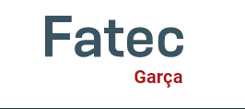
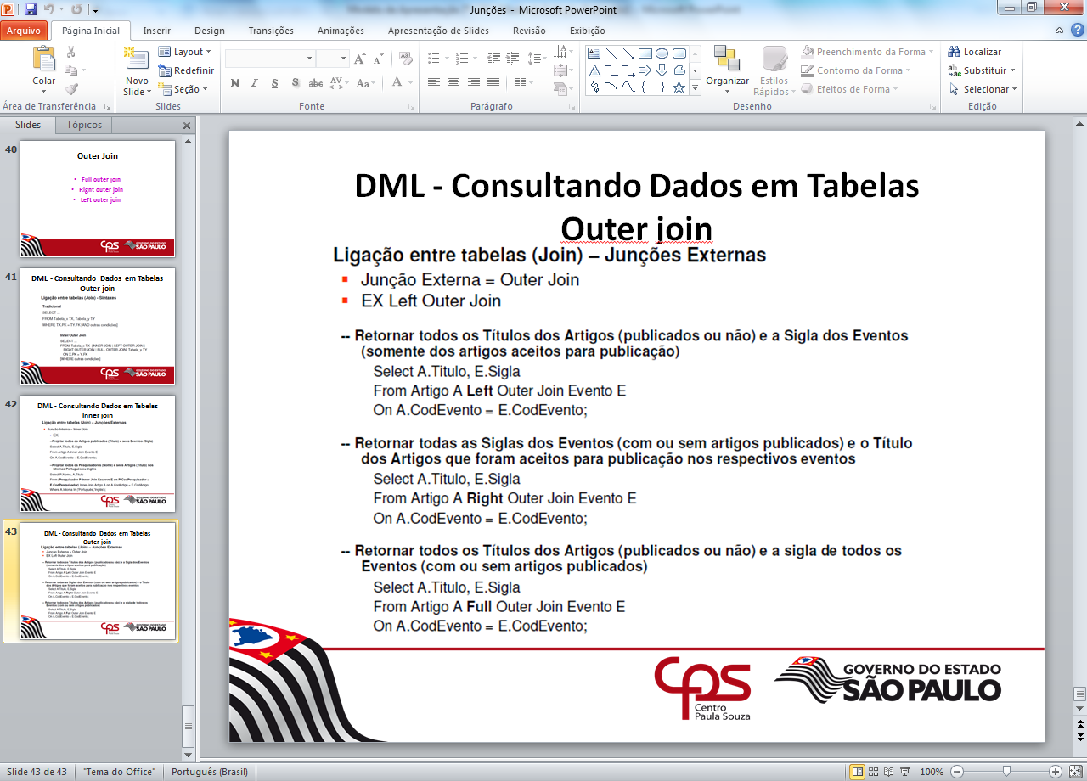
III Jornada de Iniciação Científica e Tecnológica –FATEC Garça
Sistema para controle de estoque
Rodrigo Garcia Cardoso
28, 29 e 30 de Maio de 2018

Slide 2
Contextualização
O principal objetivo do sistema é ser uma ferramenta Web para auxiliar na otimização e investimento financeiro no estoque, aumentando a eficiência, e minimizando as necessidades de investimentos desnecessários.
Gerando relatórios com preço médio de cada produto em estoque, sendo assim qual o valor financeiro, produto mais vendido e qual o mais lucrativo.
III Jornada de Iniciação Científica e Tecnológica – FATEC Garça

Slide 3
Problemática
12% das mercadorias que constam no sistema de estoque atual já foram vendidas
Sem controle sobre os preços médios de vendas
Não possui uma saída de produtos
III Jornada de Iniciação Científica e Tecnológica – FATEC Garça

Slide 4
Objetivos
Efetuar a entrada de novos produtos
Dar baixas em produtos vendidos
Registrar produtos perdidos ou danificados
Relatórios de vendas, total de produtos armazenados, valor do estoque atual, tempo médio de cada produto no estoque
Controlar o envio do produto ao cliente
III Jornada de Iniciação Científica e Tecnológica – FATEC Garça

Slide 5
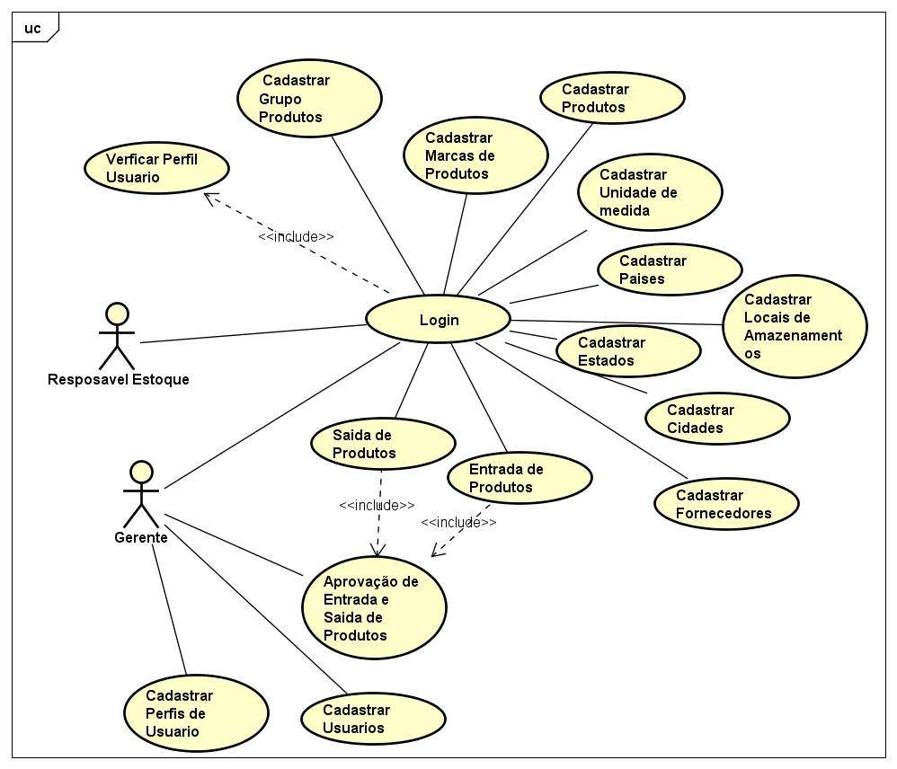
Metodologia
Análise de requisitos
Diagrama de caso de uso
III Jornada de Iniciação Científica e Tecnológica – FATEC Garça

Slide 6
Metodologia
Modelo relacional do banco de dados utilizando o MySQL Workbench 6.3
Para implementação, como sistema gerenciador de banco de dados o SQL Server como framework o EF6(Entity Framework) o ORM( Mapeamento Objeto Relacional) da Microsoft.
A linguagem utilizada é o C# com o ASP.NET Web API um framework MVC(Model View Controller) RESTful(Verbos HTTP: GET, POST, PUT, DELETE).
A interface terá o conceito de carregamento único de paginas com o Angular 5 (SPA – Single Page Application) com as bibliotecas de CSS(Cascading Style Sheets) Materialize e Bootstrap.
III Jornada de Iniciação Científica e Tecnológica – FATEC Garça

Slide 7
Resultados e Discussões
De acordo com a coleta de informações, realizadas por meio de questionários, 12% das mercadorias que constam no sistema de estoque atual já foram vendidos .
Isso em pequena escala não se torna problemático, porem com o aumento de clientes e pedidos, o numero de erros como esse só vem crescendo tornando-se um grande problema.
Os resultados esperados com o novo sistema é justamente o oposto, um sistema que possibilite o fácil acesso e utilização em grande escala, de forma a ter uma consistência fidedigna com a informação do sistema e o estoque físico.
III Jornada de Iniciação Científica e Tecnológica – FATEC Garça

Slide 8
Referências
LAUDON, K.; LAUDON, J. Sistemas de Informação Gerenciais. 5a. ed. São Paulo: Pearson, 2004.
LAUDON, Kenneth; LAUDON, Jane. Sistemas de informações gerenciais. 9ª. ed. São Paulo: Pearson Prentice Hall, 2010.
DIAS, M. A. P. Administração de materiais: uma abordagem logística. 5. ed. São Paulo: Atlas, 2010.
CHING, H. Y. Gestão de estoque na cadeia logística integrada: Supply chain. São Paulo: Atlas, 1999. 196p.
OLIVEIRA, Djalma de Pinho Rebouças. Planejamento Estratégico: Conceitos, Metodologia, Práticas. 15ª Edição, São Paulo: Editora Atlas, 2001.
III Jornada de Iniciação Científica e Tecnológica – FATEC Garça

Slide 9
III Jornada de Iniciação Científica e Tecnológica –FATEC Garça
Sistema para controle de estoque
Rodrigo Garcia Cardoso
28, 29 e 30 de Maio de 2018

